Slide 1







$$1.$$
$$2.$$
$$3.$$
$$ω^{∗}$$
$$ω^{∗}$$
$$ω$$
$$ω$$

Slide 2







$$1.$$
$$2.$$
$$s$$
$$3.$$
$$s_{1}$$
$$s_{1}$$
$$s_{2}$$
$$ω$$
$$−ω^{∗}$$

Slide 3
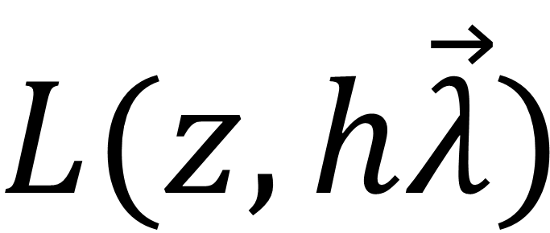

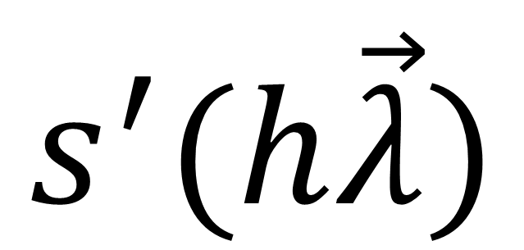
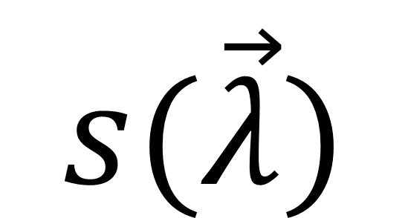
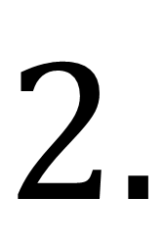

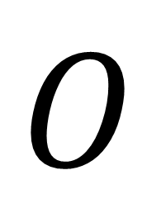
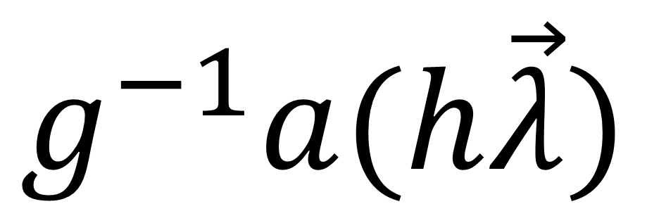

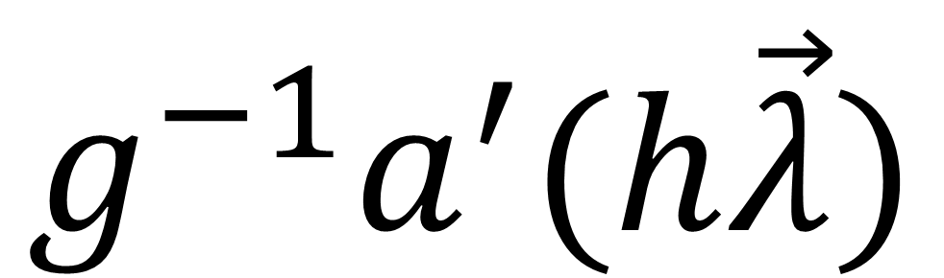
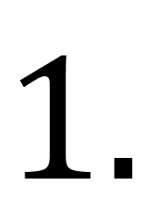


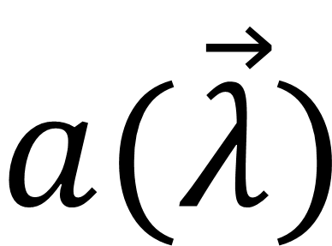
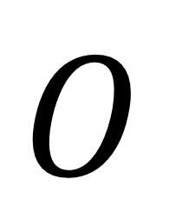
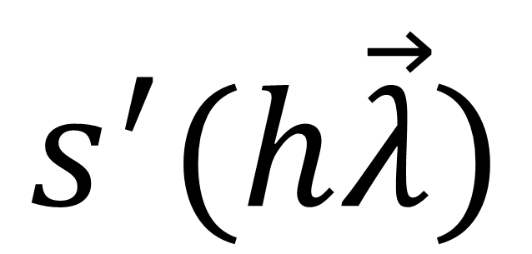

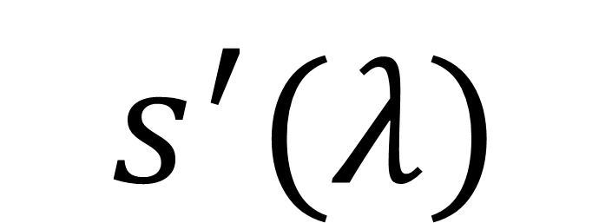

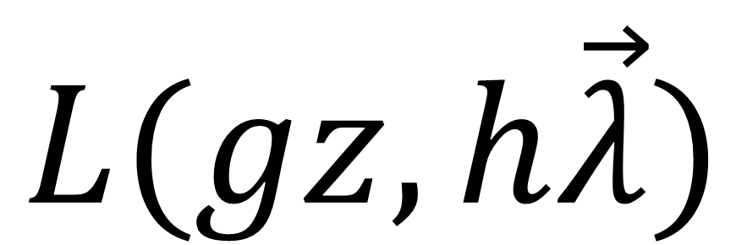
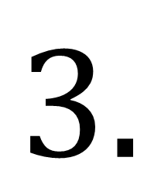
$$L(z,\vec{λ})$$
$$L(z,h\vec{λ})$$
$$L(gz,h\vec{λ})$$
$$1.$$
$$2.$$
$$3.$$
$$s^{′}(λ)$$
$$s^{′}(h\vec{λ})$$
$$a^{′}(h\vec{λ})$$
$$s^{′}(h\vec{λ})$$
$$a^{′}(\vec{λ})$$
$$s(\vec{λ})$$
$$a(h\vec{λ})$$
$$s(h\vec{λ})$$
$$g^{−1}a^{′}(h\vec{λ})$$
$$a(\vec{λ})$$
$$g^{−1}a(h\vec{λ})$$
$$O$$
$$O$$
$$O$$
$$s(h\vec{λ})$$

Slide 4
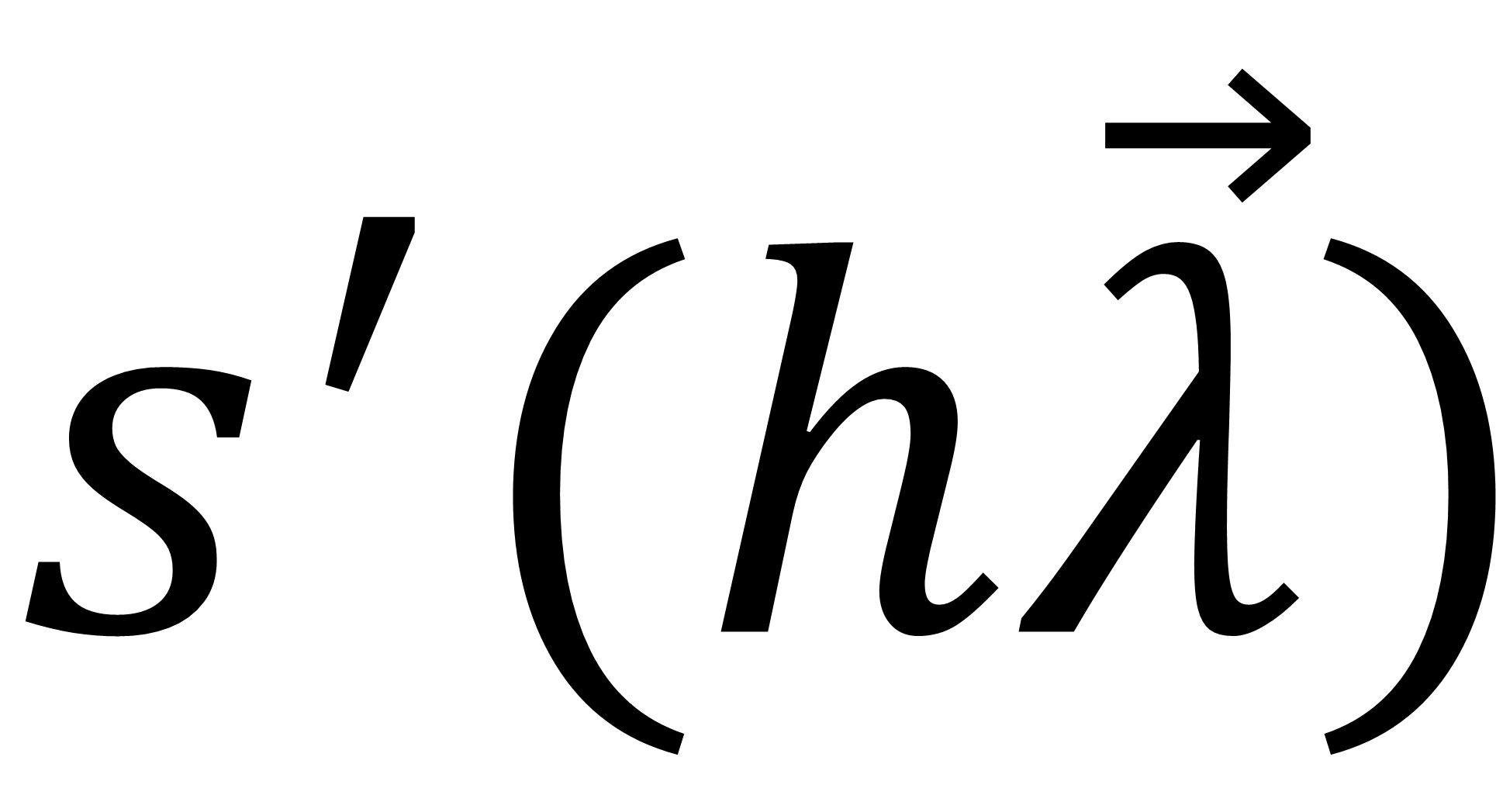
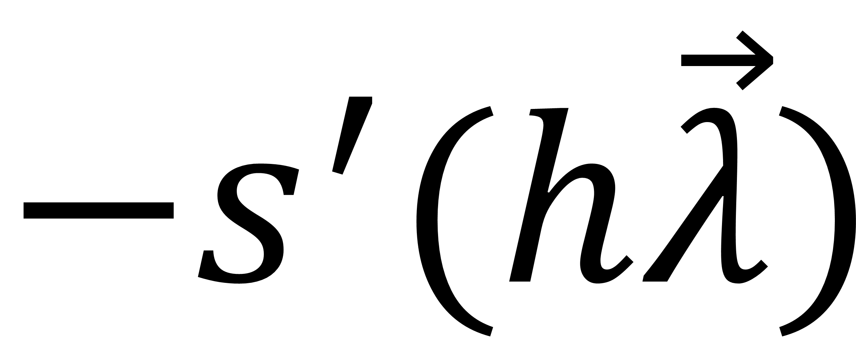

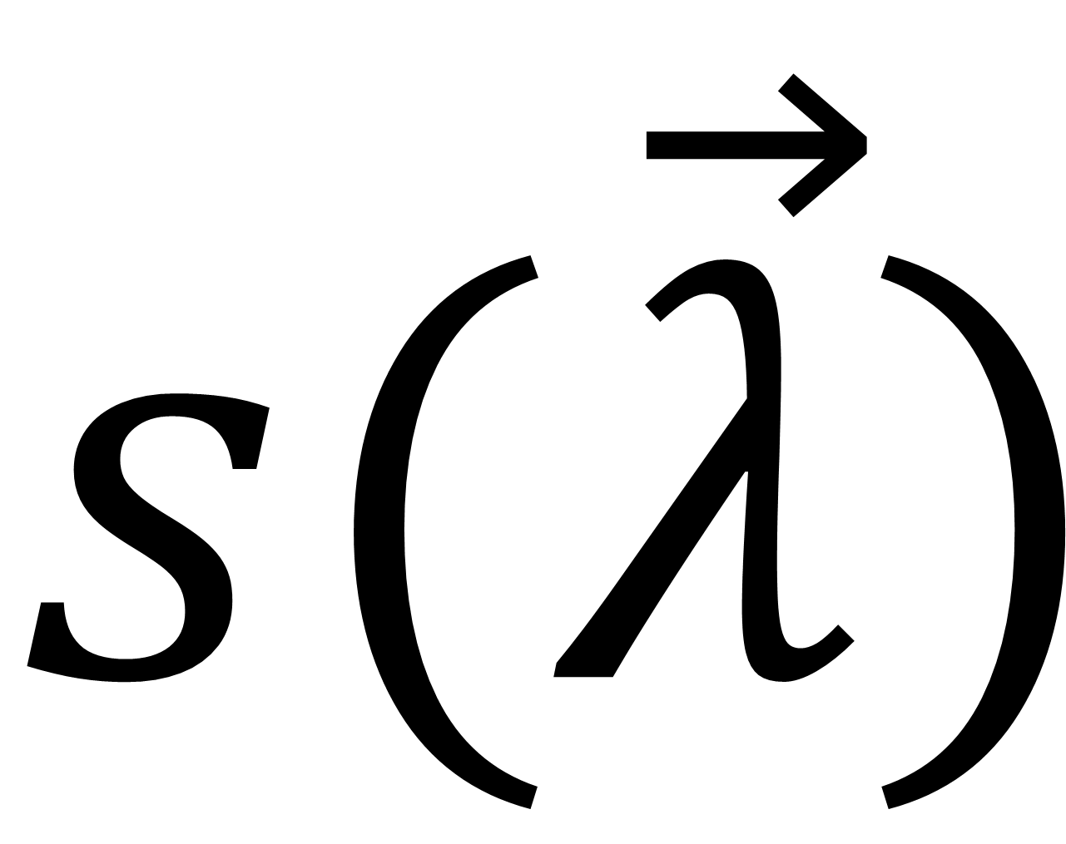
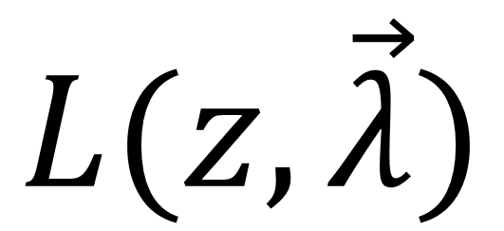
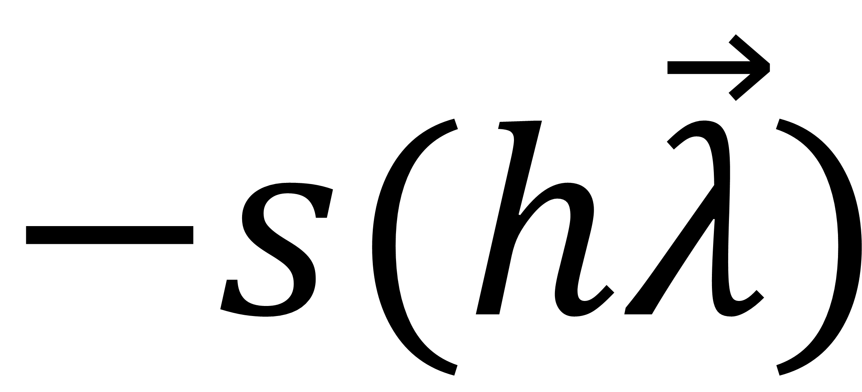

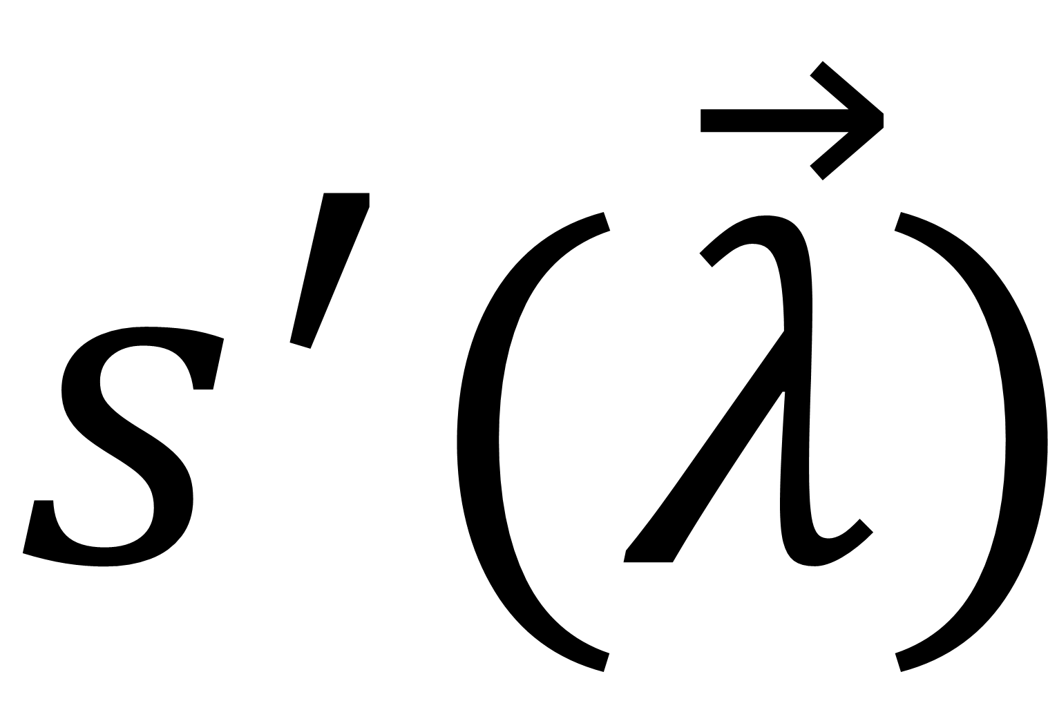
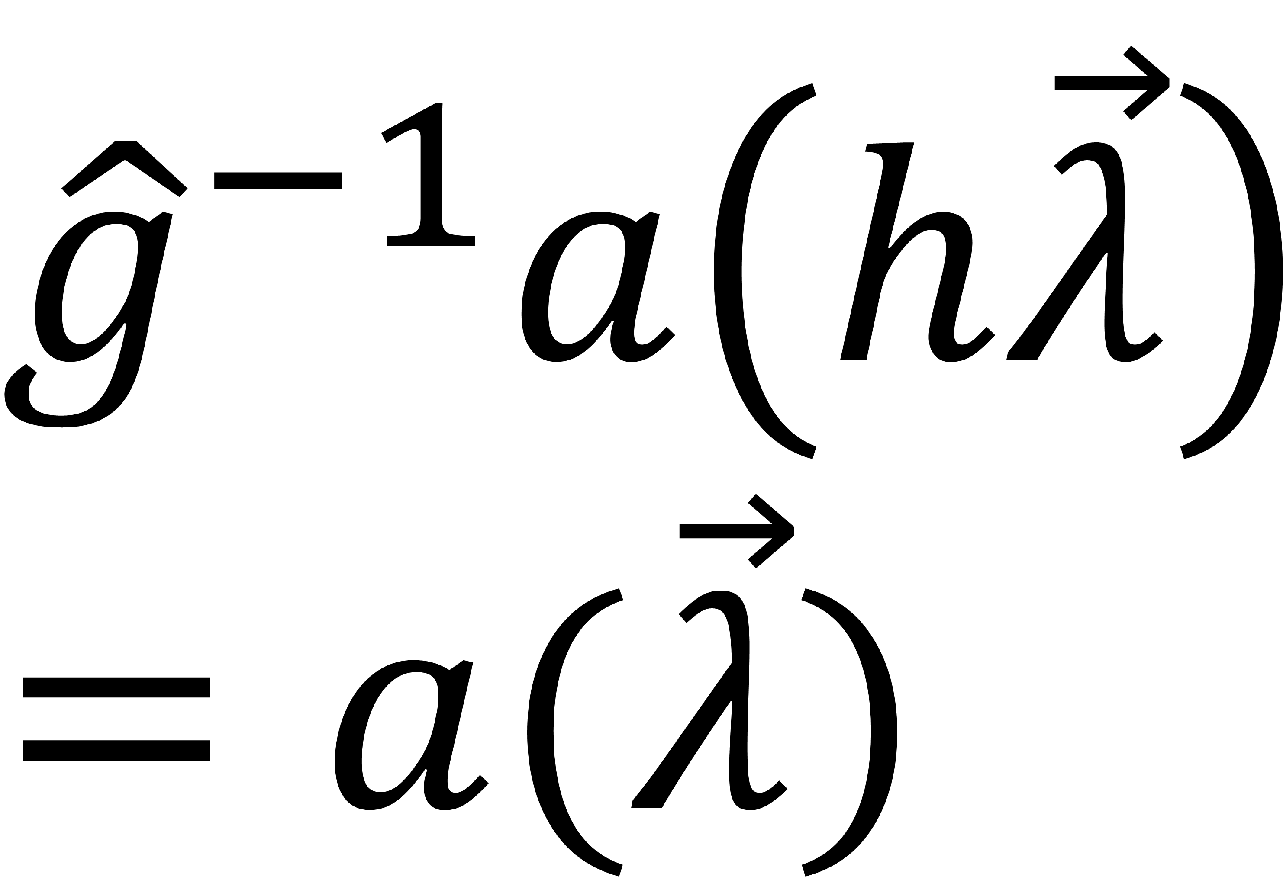

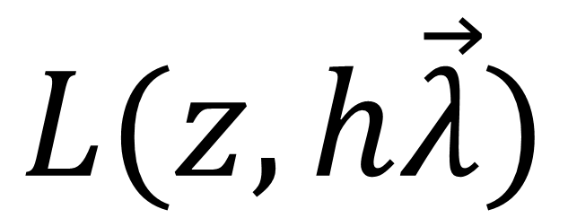
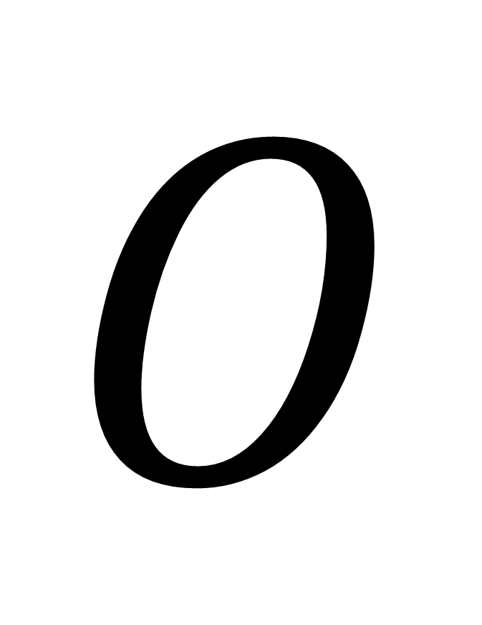
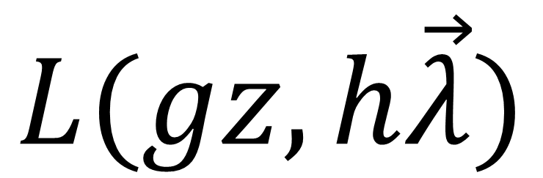


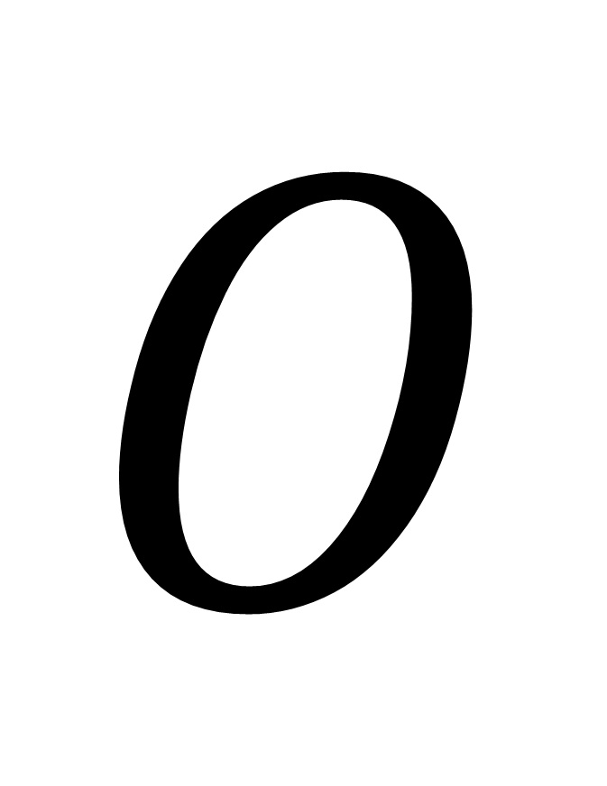
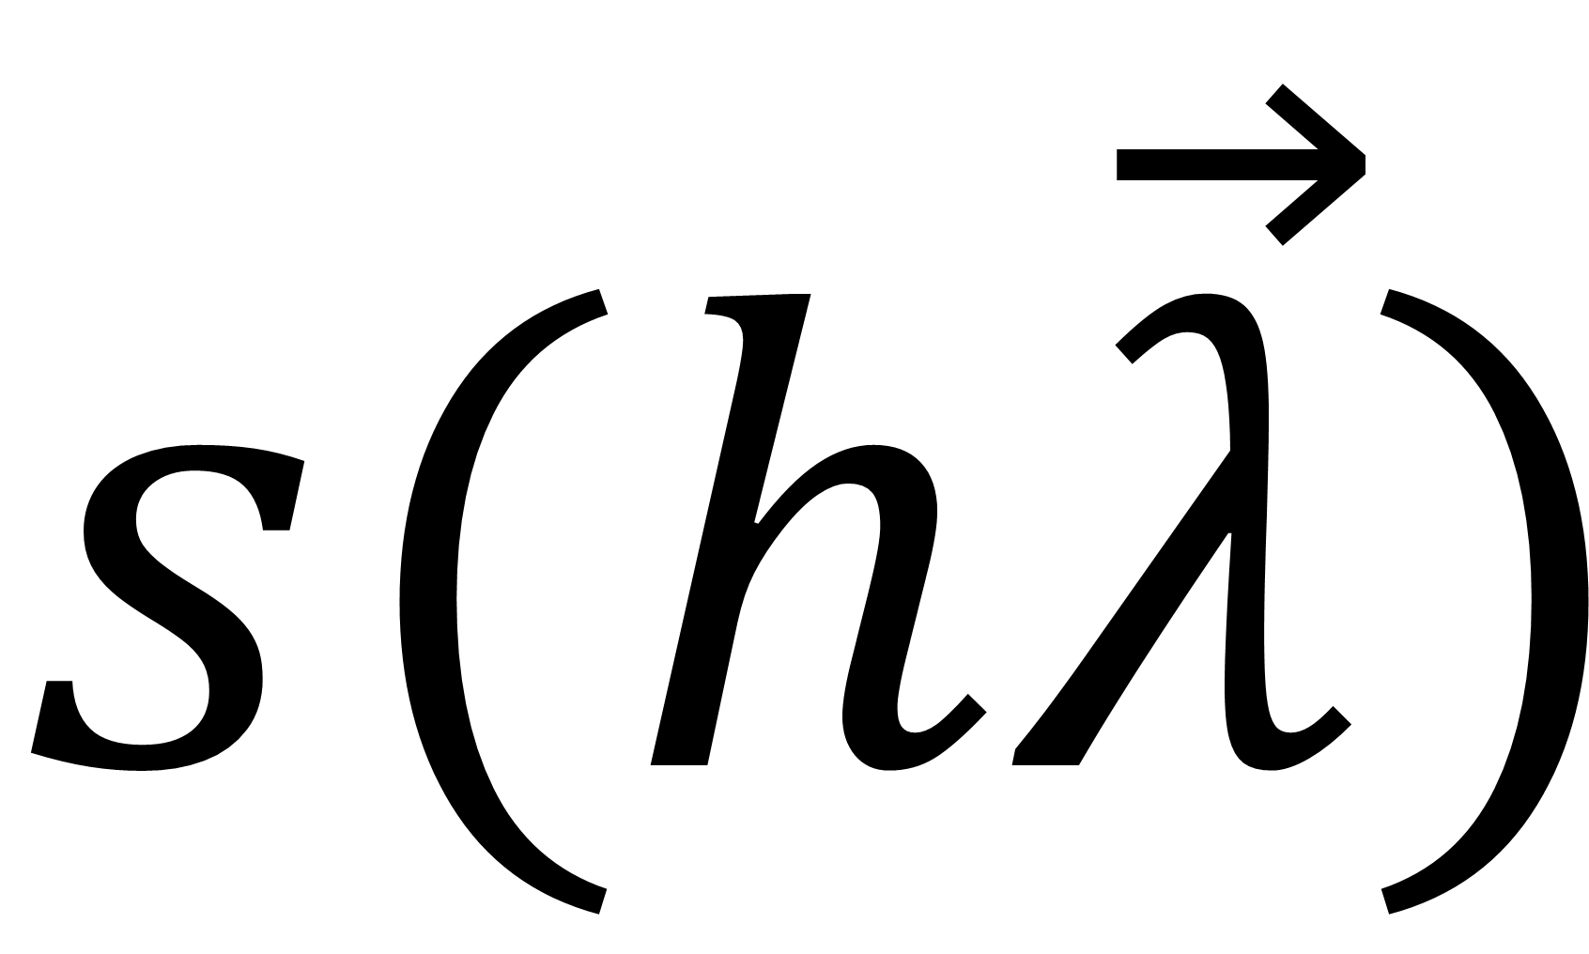
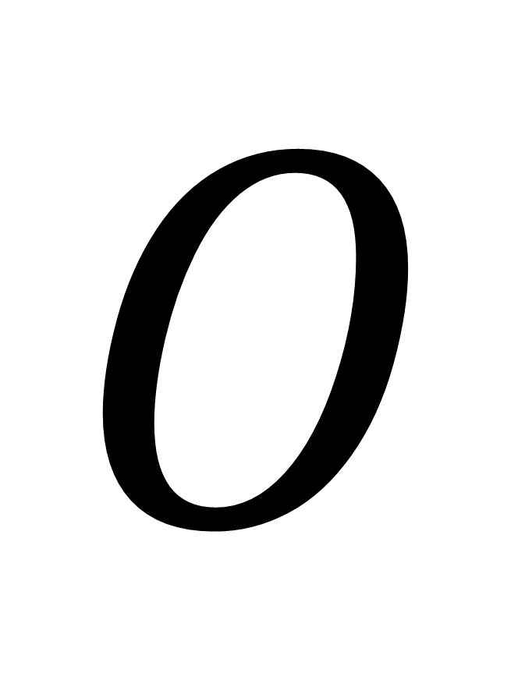
$$L(z,\vec{λ})$$
$$L(z,h\vec{λ})$$
$$L(gz,h\vec{λ})$$
$$1.$$
$$2.$$
$$3.$$
$$s(\vec{λ})$$
$$s(h\vec{λ})$$
$$−s^{′}(h\vec{λ})$$
$${\hat{g}}^{−1}a\left(h\vec{λ}\right)=a(\vec{λ})$$
$$a(\vec{λ})$$
$$a(h\vec{λ})$$
$$−s(h\vec{λ})$$
$$s^{′}(h\vec{λ})$$
$$O$$
$$O$$
$$s^{′}(\vec{λ})$$
$$O$$

Slide 5
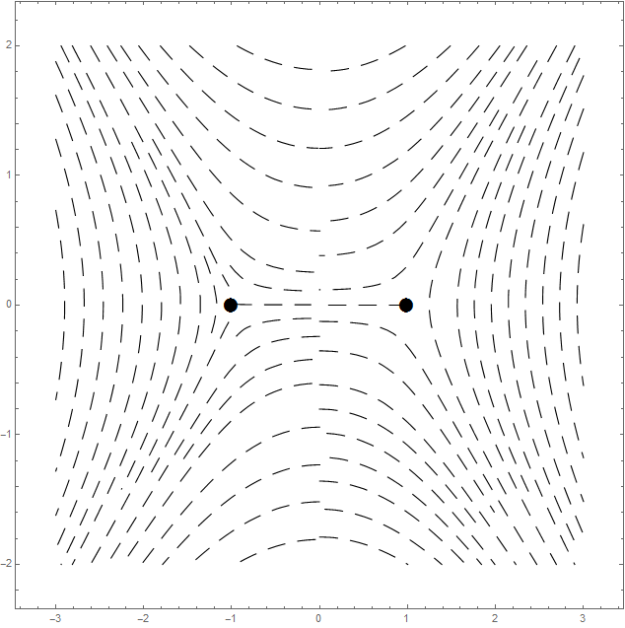
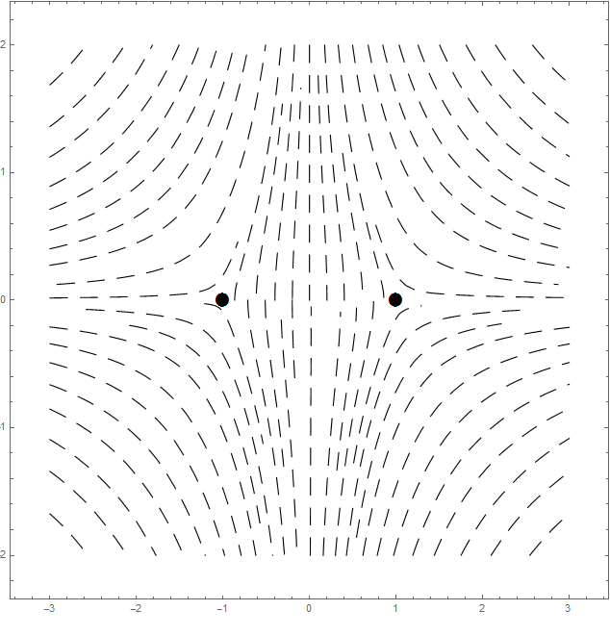


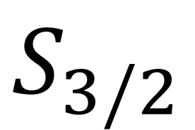








$$S_{3/2}$$
$${S^{T}}_{1/2}$$
$$1.$$
$$2.$$
$$3.$$
$$w=\frac{πδ^{2}}{2}$$
$$−δ$$
$$δ$$
$$−w$$
$${S^{T}}_{−3/2}$$
$$S_{−1/2}$$

Slide 6















$$μ=1/8$$
$$μ=2/8$$
$$μ=3/8$$
$$μ=4/8$$
$$μ=5/8$$
$$μ=6/8$$
$$μ=7/8$$
$$μ=1$$

